Slide 1



INSTITUTO POLITÉCNICO NACIONAL
ESCUELA SUPERIOR DE INGENIERÍAS Y ARQUITECTURA
“CIENCIAS DE LA TIERRA”
Ingeniería Geofísica
REPORTE DE PRÁCTICAS PROFESIONALES
QUE PARA OBTENER EL TÍTULO DE
INGENIERO GEOFÍSICO
Integración de Atributos Sísmicos y Registros FMI para la Reducción de Incertidumbre en la Interpretación sísmica
Presenta:
Ruben Rivera Garcia
Asesor Interno:
Ing. Gabriela De Los Santos Cano
Asesor externo:
Ing. Javier Cortazar Velázquez
Dr. Ulises de Jesús Rodríguez del Ángel
“La técnica al servicio de la patria”
Abril, 2025

Slide 2



Contenido
Pág.
Introducción
Marco geológico
Marco teórico
Marco metodológico
Conclusiones y resultadosReferencias
“La técnica al servicio de la patria”

Slide 3

Introducción
Las fracturas, fallas y diaclasas son estructuras geológicas que juegan un papel crucial en la deformación de la corteza terrestre y en la distribución de fluidos en el subsuelo, afectando procesos geológicos y económicos clave (Fossen, 2010).
Este trabajo propone aplicar una metodología que combina interpretación sísmica, análisis de atributos sísmicos y validación con registros de imagen para caracterizar zonas fracturadas, reduciendo la incertidumbre estructural y optimizando la exploración de yacimientos.
Pág.1

Slide 4

Introducción - Planteamiento del problema
La integración de información geológico-geofísica es muy importante para reducir la incertidumbre en la interpretación sísmica durante la exploración de hidrocarburos
Factores como la baja resolución sísmica, la complejidad geológica y la falta de datos de pozos influyen en esta incertidumbre.
Para abordarlo, se propone un enfoque integral que combine interpretación sísmica 3D y análisis de registros de imágenes, permitiendo una mejor correlación de fallas y fracturas, optimizando la calidad de los atributos sísmicos, así como la identificación de horizontes con interés económico.
Pág.2

Slide 5


Introducción - Objetivo
Aplicar una metodología integral que permita evaluar de manera cualitativa la incertidumbre asociada a la interpretación sísmica, mediante el uso de atributos sísmicos y registros de imágenes para la interpretación de zonas fracturadas en el área de estudio.
Objetivos específicos
1.- Interpretar un cubo sísmico 3D para mapear estructuras de interes.
2.- Detectar posibles zonas fracturadas con atributos sísmicos.
3.- Comparar discontinuidades sísmicas con registros de imagen para mejorar la interpretación.
4.- Correlacionar atributos sísmicos y registros de imagen para reducir incertidumbre y definir zonas prospectivas.
Pág.3

Slide 6

Justificación
La incertidumbre en la interpretación sísmica sigue siendo un desafío en la exploración petrolera, influenciada por la resolución limitada de datos, la complejidad geológica y la anisotropía de los modelos sísmicos.
Para abordarlo, se propone aplicar un marco metodológico integral que evalúe cualitativamente estas incertidumbres, mejorando la toma de decisiones en la exploración de hidrocarburos y con aplicaciones en otros campos que dependen de la interpretación sísmica.
Pág.4

Slide 7
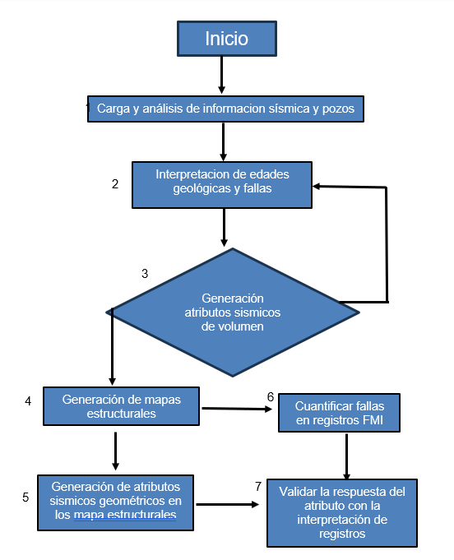

Introducción - Metodología
Por qué se regresa esta flecha del 3 al 2?
Pág.5

Slide 9
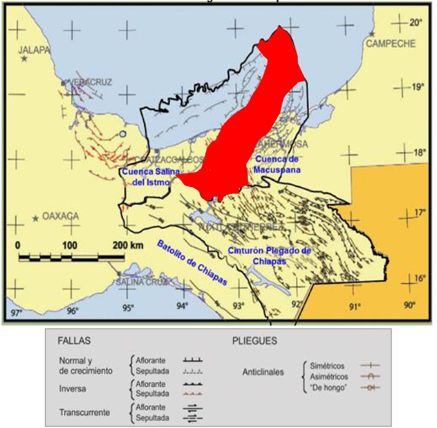
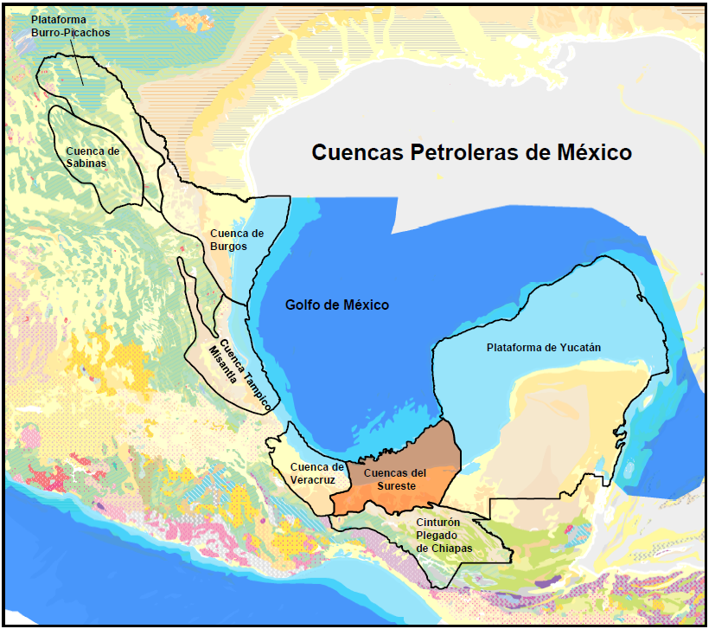
Marco Geológico
Provincias geológicas
Cinturón plegado pilar reforma Akal
Mapa de las principales cuencas petroleras de México, incluyendo las Cuencas del Sureste. Tomado de (Comisión Nacional de Hidrocarburos, 2014)
Mapa geológico del sureste de México, mostrando la ubicación del cinturón plegado pilar Reforma Akal en relación con otras estructuras geológicas importantes. Modificado de (Comisión Nacional de Hidrocarburos, 2014)
Pág.6

Slide 10
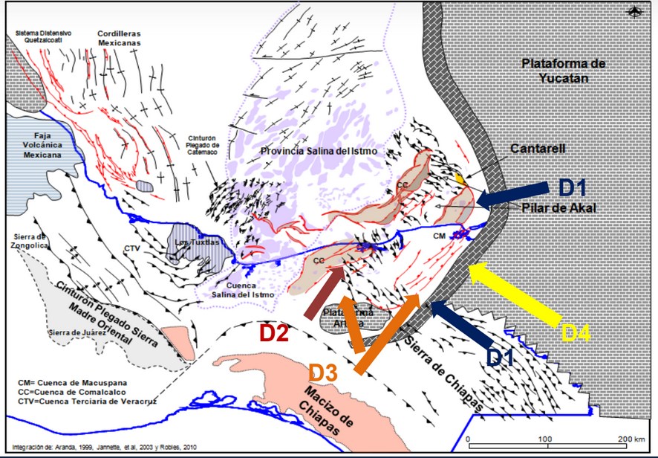
Marco Geológico
Eventos de deformación
Sal
Mapa estructural con las direcciones de los eventos de deformación.
D1 (Mesozoico-Paleoceno): Extensión, con formación de fosas y estructuras salinas. D2 (Eoceno-Oligoceno): Compresión, con pliegues y cabalgaduras (evento Laramídico).
D3 (Mioceno Medio): Compresión Orogenia Chiapaneca, re-deformación con sábanas de sal y diapiros.
D4 (Plioceno-Reciente): Extensión gravitacional, colapso de cuerpos salinos.
Tomada de (Briseño Sotelo, s.f.)
Columna estratigráfica del Jurásico medio al Plioceno, mostrando la variación en los regímenes de sedimentación carbonatada y clástica.Tomada de (Comisión Nacional de Hidrocarburos, 2014)
Pág.7

Slide 11
Marco Geológico
Evolución tecnoestratigráfica
1
3
Apertura del Golfo de México, base para la acumulación de hidrocarburos. Depósito de sal, clásticos marinos someros, evaporitas y carbonatos ricos en materia orgánica (Oxfordiano).
2
Crecimiento de la plataforma carbonatada, clave para la formación de reservorios. Carbonatos, dolomías, brechas dolomitizadas.
3
Formación de las principales trampas estructurales de hidrocarburos. Depósito de secuencias siliciclásticas.
2
Evolución tectonoestratigráfica de las cuencas del Sureste de México durante el Cenozoico y el Mesozoico. Se muestra la ubicación del pilar Reforma-Akal y su relación con otras estructuras geológicas importantes como la Sierra de Chiapas, la cuenca de Macuspana y la cuenca de Comalcalco y Salina del Istmo. (Comisión Nacional de Hidrocarburos, 2014)
1
Pág.8

Slide 12
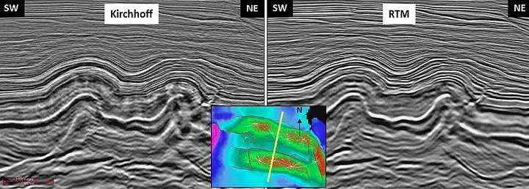
Marco Teorico
Migración sísmica
Comparación visual obtenida mediante algoritmos de migración Kirchhoff y Migración Inversa en Tiempo (RTM). Se observa que el algoritmo de Kirchhoff proporciona una mayor nitidez en la interpretación de horizontes estratigráficos, mientras que la RTM define con mayor precisión los planos de falla y mejora la resolución en zonas de alta complejidad estructural. Modificada de (Gutiérrez Vázquez et al., 2019)
Pág.9

Slide 13

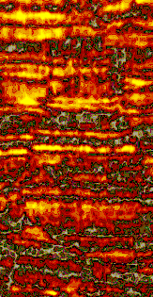
Marco Teorico
Atributos sísmicos de amplitud
Los atributos sísmicos de amplitud destacan las variaciones en la respuesta de las ondas sísmicas provocadas por cambios en la litología, la porosidad y la saturación de fluidos, a través de contrastes en la impedancia acústica. Según Chopra y Marfurt (2007), estos atributos proporcionan información cuantitativa adicional a la interpretación sísmica convencional.
Coseno de Fase
Reflection Strength
Atributo sísmico Coseno de fase, se calcula a partir del ángulo de fase instantáneo de la señal sísmica y su función principal es mejorar la identificación de estructuras geológicas como fallas, discordancias y límites de facies. Tomada de (Schlumberger, 2009)
Atributo sísmico Fuerza de Reflexión, mide la variación en la amplitud de las ondas reflejadas, ayudando a identificar interfaces entre diferentes espesores geológicos. Un alto contraste en impedancia acústica genera una reflexión fuerte, mientras que un bajo contraste produce una reflexión débil. Tomada de (Schlumberger, 2009)
Pág.10

Slide 14
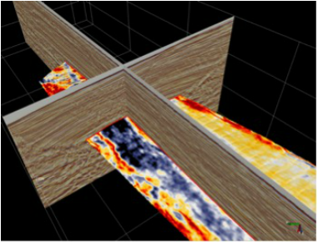

Marco Teorico
Descomposición espectral
15
2
7
La descomposición espectral permite analizar la señal sísmica en función de su contenido de frecuencias, considerando cada frecuencia como un atributo independiente.
Descomposición espectral en sísmica en tiempo. Existe una relación directa entre la frecuencia y el espesor de la capa generadora: frecuencias altas corresponden a capas delgadas, mientras que frecuencias bajas indican capas más gruesas. Tomada de (Equipo 2 SAEP, s.f.)
Pág.11

Slide 15
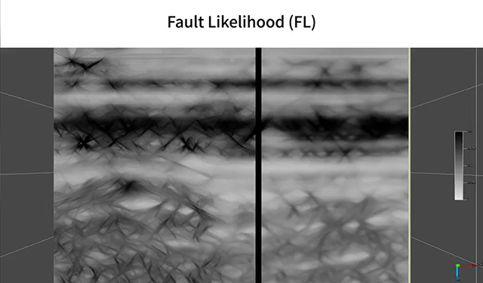
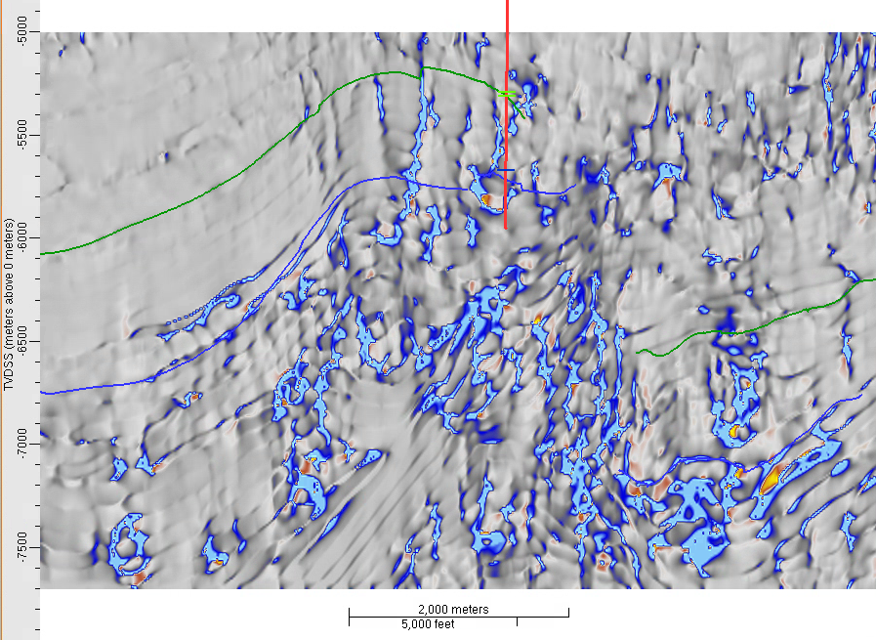
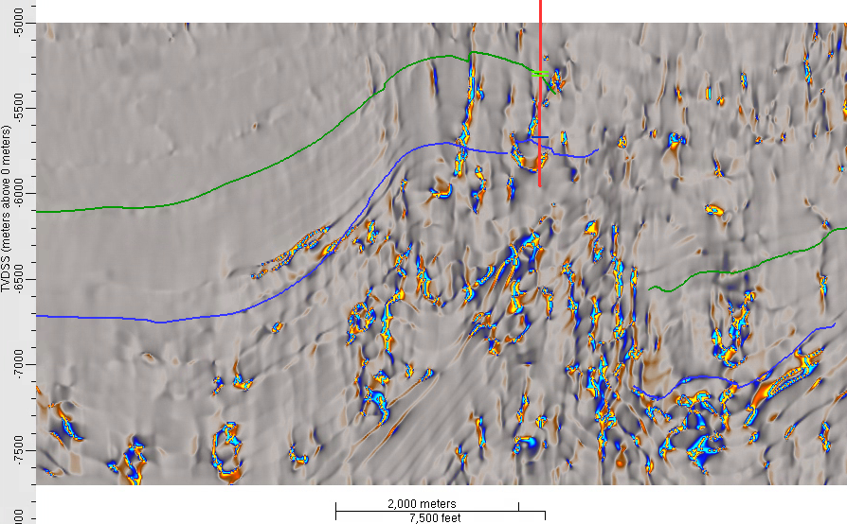

Marco Teorico
Atributos sísmicos geométricos
Los atributos sísmicos geométricos resaltan las variaciones en la forma y continuidad de los reflectores sísmicos, permitiendo identificar estructuras como fallas, pliegues y fracturas. (Chopra y Marfurt, 2007)
Fault Likelihood
Curvatura negativa
Curvatura media
Atributo sísmico Fault likelihood. Atributo sísmico generado al calcular la semejanza entre segmentos de trazas adyacentes mediante escaneos en múltiples direcciones de inclinación (dip) y acimut (azimuth). El algoritmo resalta fallas como crestas de alto valor en el volumen sísmico (van Hout, 2022).
Atributos sísmicos de curvatura negativa y curvatura media. Estos atributos se derivan de la intersección entre la superficie sísmica y planos ortogonales, lo que permite identificar diferentes geometrías estructurales. La curvatura negativa resalta estructuras sinclinales como valles y depresiones, mientras que la curvatura media proporciona una visión general del grado de deformación de la superficie. Modificado de (Roberts, 2001).
Pág.12

Slide 16
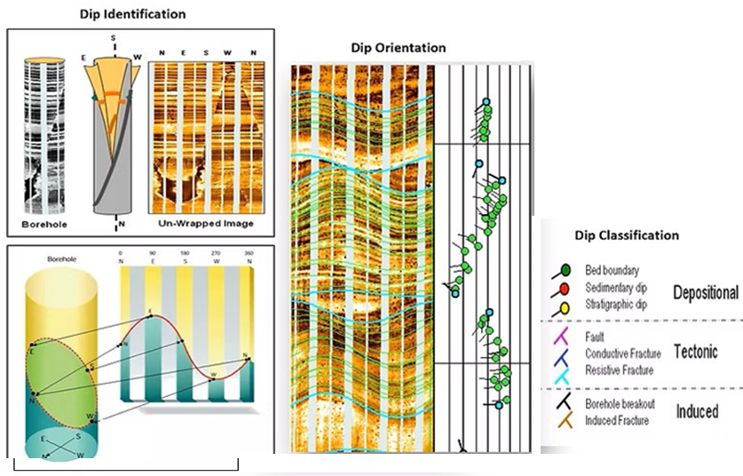
Marco Teorico
Registro de imagen (FMI)
El principio físico detrás del FMI se basa en la emisión de corriente eléctrica desde una sonda en el pozo
Registros de imagen FMI (Formation MicroImager), permiten clasificar y determinar la orientación de características geológicas, como planos de estratificación, fracturas, fallas y fracturas inducidas por perforación. Modificada de (Cayros Group, s.f).
Pág.13

Slide 17

Marco metodológico
Características de la sísmica
Características del cubo sísmico
Versión | Cubo sísmico migrado preapilado con procesado en tiempo inverso (RTM), con frecuencia y ganancias.
Rango Inline | 8500 - 11500 (3000 líneas)
Rango Xline | 3300 - 6400 (3100 líneas)
Zonas interpretadas | Cretácico y Kimmeridgiano
Espaciamiento Inline | 12.5 m
Espaciamiento Xline | 12.5 m
Extensión Inline | 37.5 km
Extensión Xline | 38.75 km
Área total | 1453.125 km²
Pozos correlacionados | 9
Parámetros generales del cubo de adquisición.
Pág.14

Slide 19
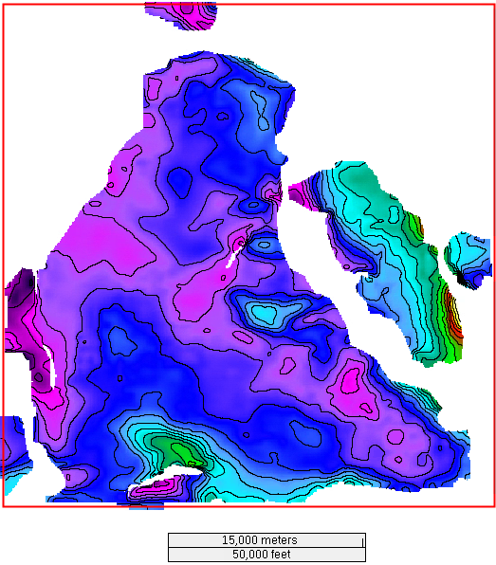
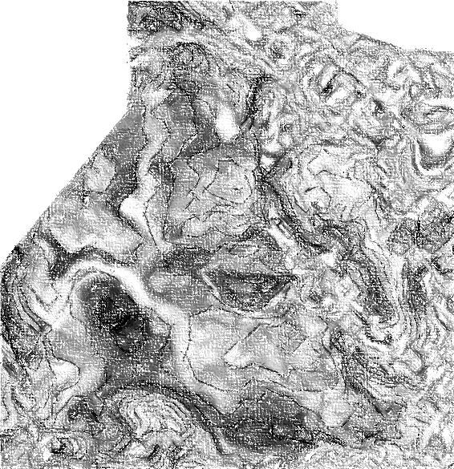
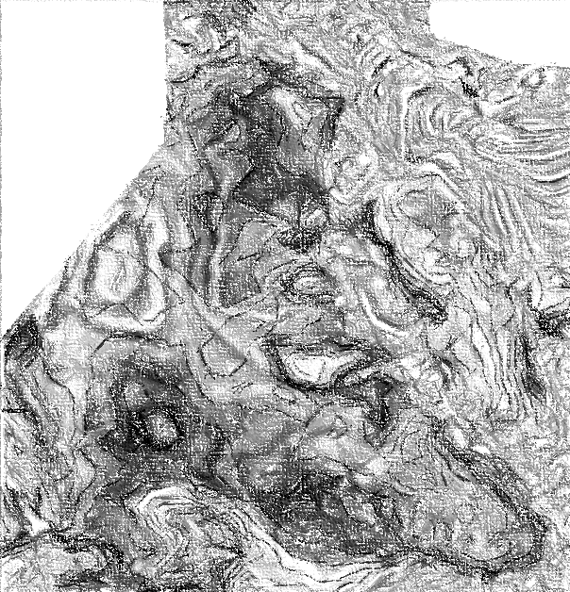
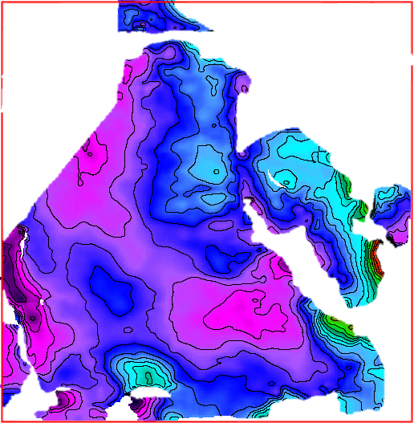




Mapa estructural en Kimmeridgiano
Mapa estructural en Cretácico
4A
4A
?
?
3B
3B
3A
3A
Interpretación sísmica
2B
2A
2B
2C
2A
2C
1A
1B
1B
1C
1A
1C
-4800 m
-6200 m
-7600 m
-4000 m
-5400 m
-6800 m
- Sísmica
- Zona sin adquisición sísmica
Pág.16

Slide 20
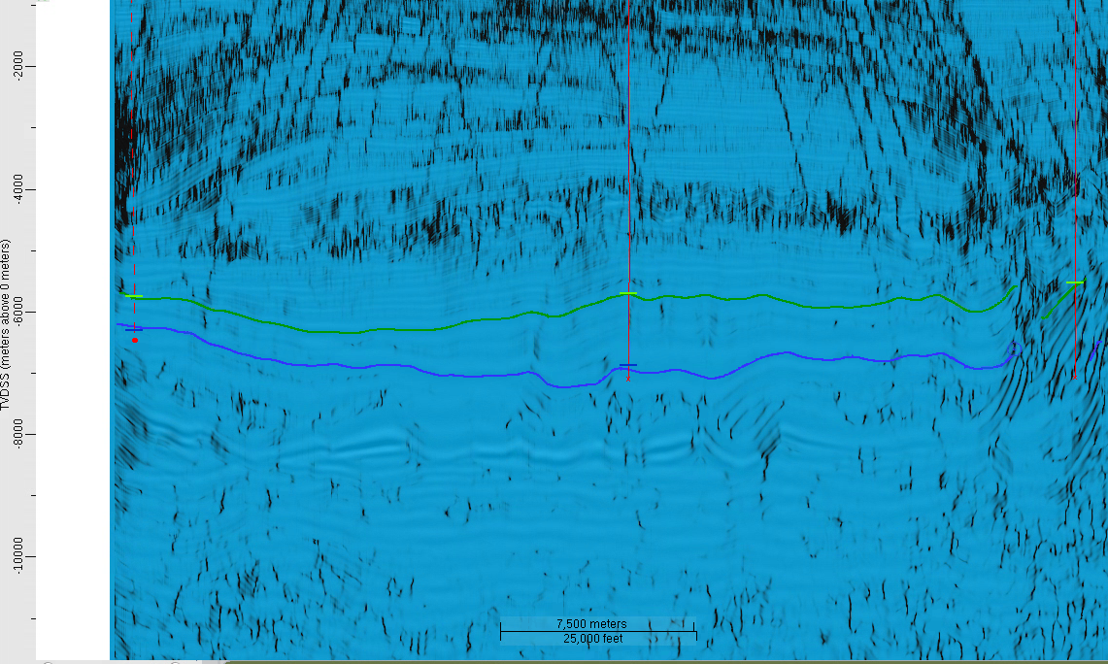

Resultados - Interpretación sísmica
NW
SE
3A
1C
4A
4A
Cima JSK
3A
3B
2B
2C
2A
1A
1B
1C
Cretácico
Kimmeridgiano
Sección sísmica NW – SE, con atributo sísmico de discontinuidad con interpretación sísmica en Kimmeridgiano (JSK) y Cretácico. Mapa con interpretación sísmica en Kimmeridgiano.
Pág.15

Slide 21
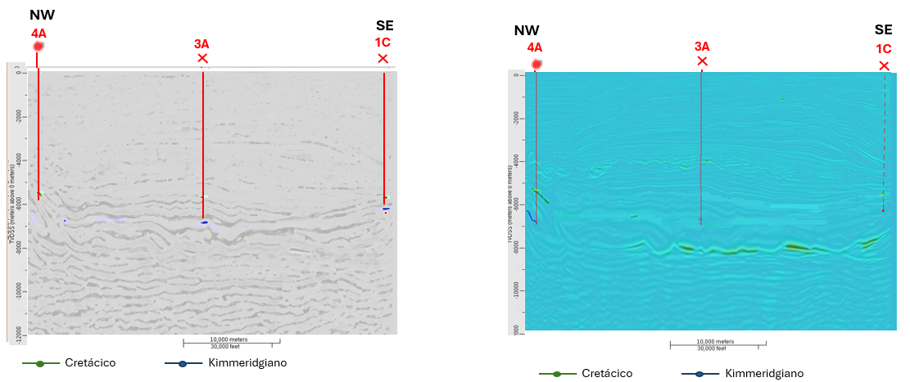
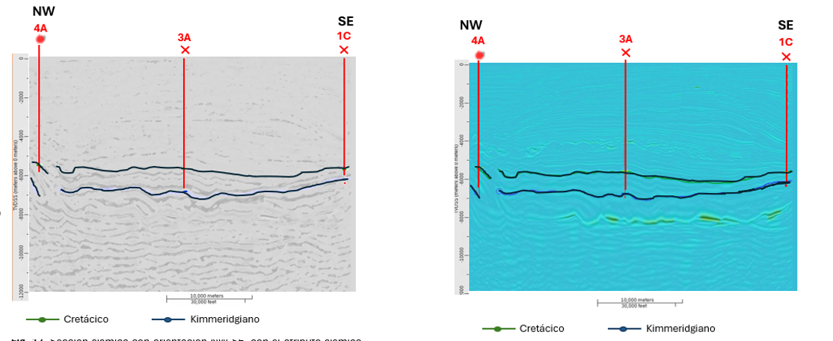
Coseno de Fase
Reflection Strength
Atributos sísmicos de amplitud
4A
3A
1C
Cretácico
Kimmeridgiano
Cretácico
Kimmeridgiano
Fig. 17. Sección sísmica con orientación NW-SE, con el atributo sísmico Coseno de Fase, destacando la continuidad y variaciones angulares de los reflectores
Fig. 18. Sección sísmica con orientación NW-SE, con el atributo sísmico Reflection Strength, destacando la intensidad de los reflectores y facilitando la identificación de contrastes y discontinuidades.
Pág.17

Slide 22
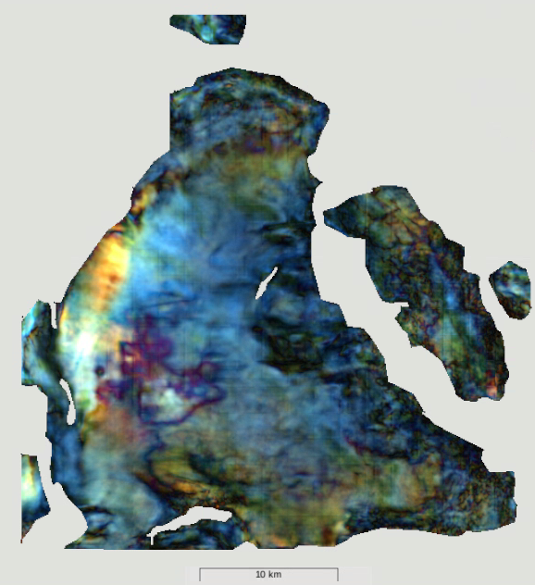
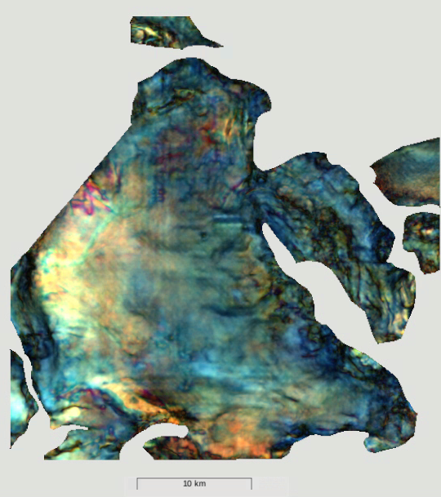

Descomposición espectral en Kimmeridgiano
Descomposición espectral en Cretácico
Hz
Hz
4A
4A
11
11
2
7
2
7
3A
3B
3A
3B
Atributos sísmicos
2B
2C
2B
2C
2A
2A
1B
1B
1A
1C
1A
1C
Fig. 19; Fig. 20. : Descomposición espectral a mapas estructurales del Kimmeridgiano y Cretácico. Se observa variaciones de frecuencia entre 2 y 11 Hz, mediante el uso de la paleta de colores RGB (Red-Green-Blue). El uso de diferentes bandas de frecuencia permite obdservar cambios físicos asociados a los espesores.
Pág.18

Slide 23
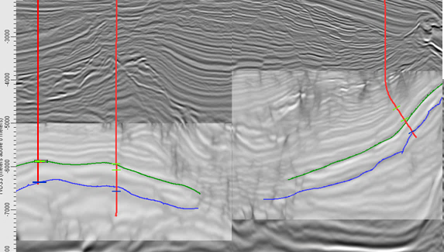
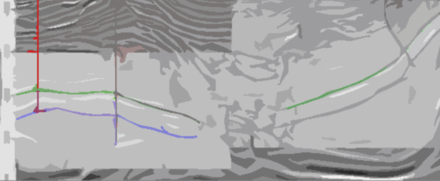
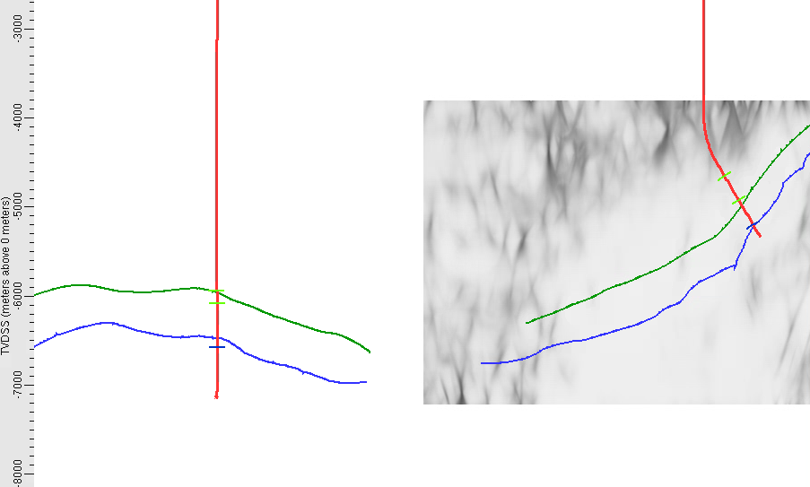
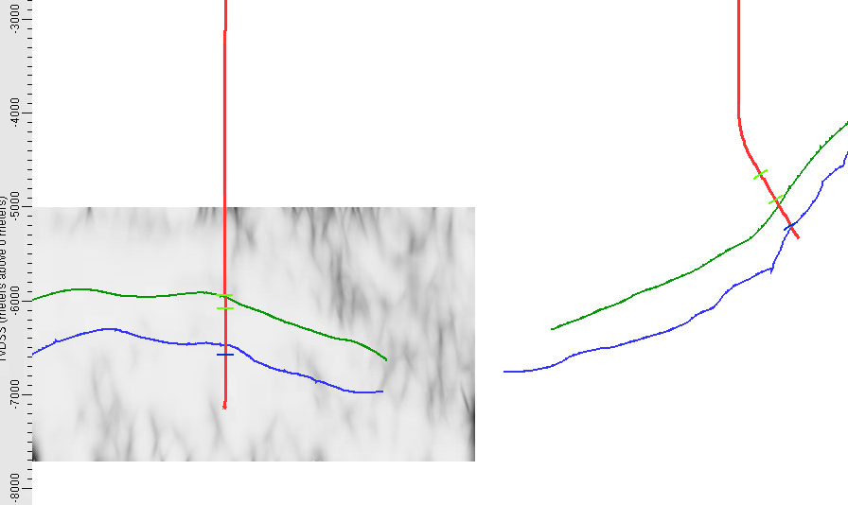
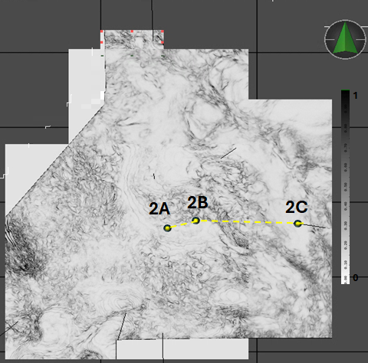


2A
2B
SW
NE
2C
E
?
?
1
sal
Atributo Fault Likelihood
2B
2A
2C
Atributos sismicos geométricos
SW
NE
E
0
Fig. 21. Respuesta del atributo Fault Likelihood. A la derecha vista en planta de un corte a profundidad de 5000 m
Pág.19

Slide 24
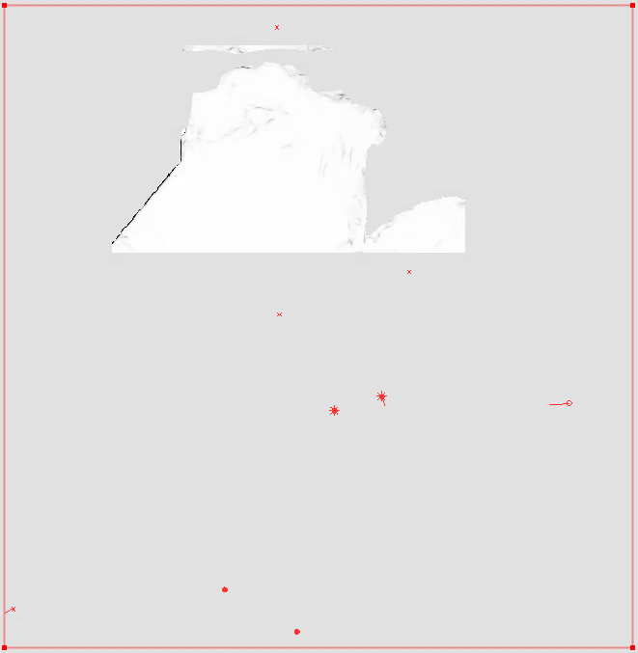
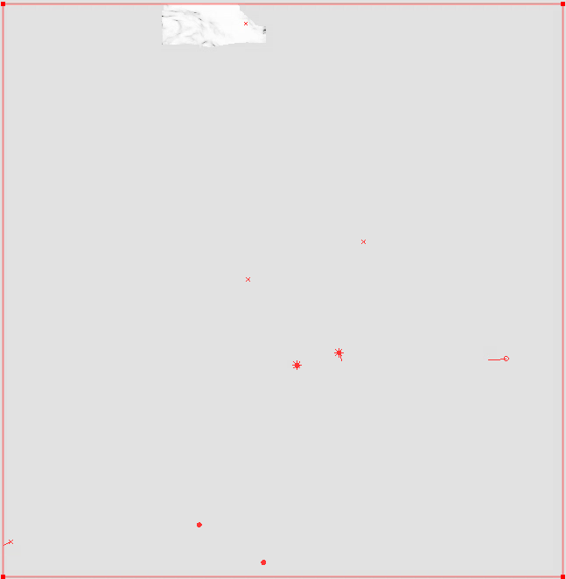
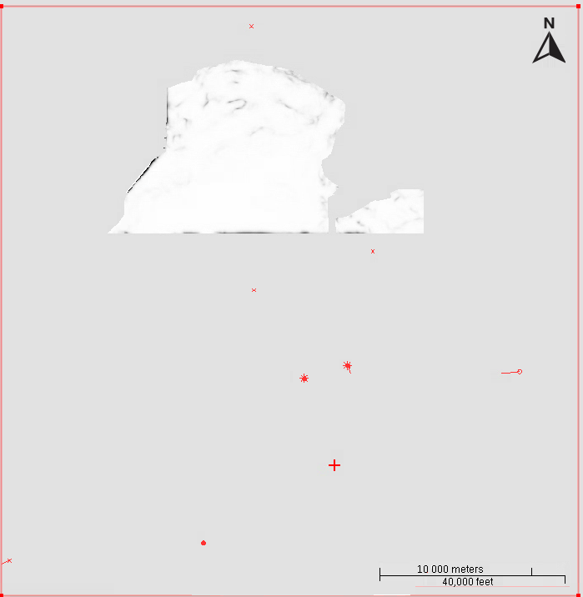
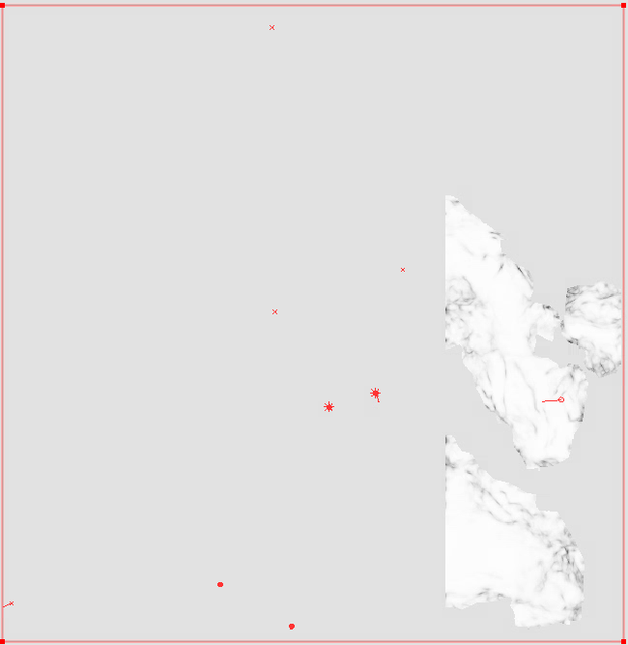
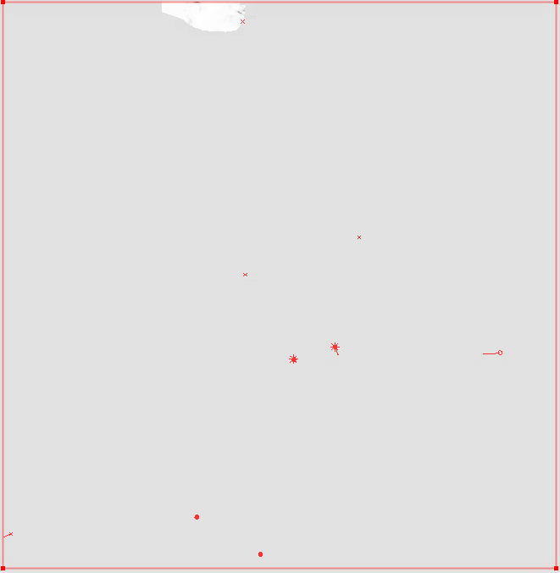

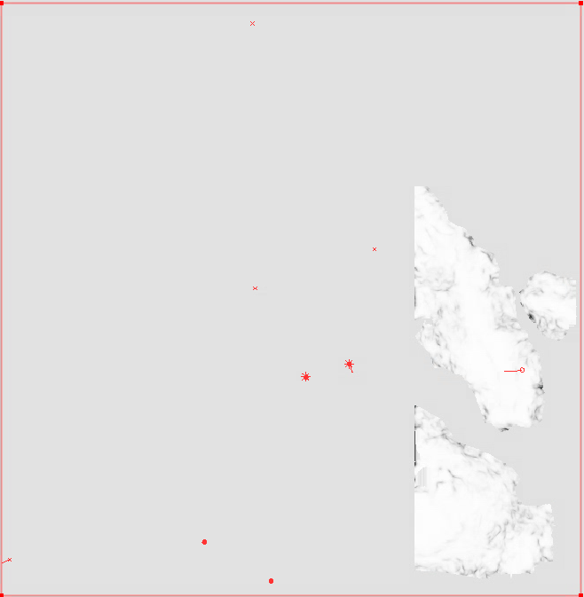
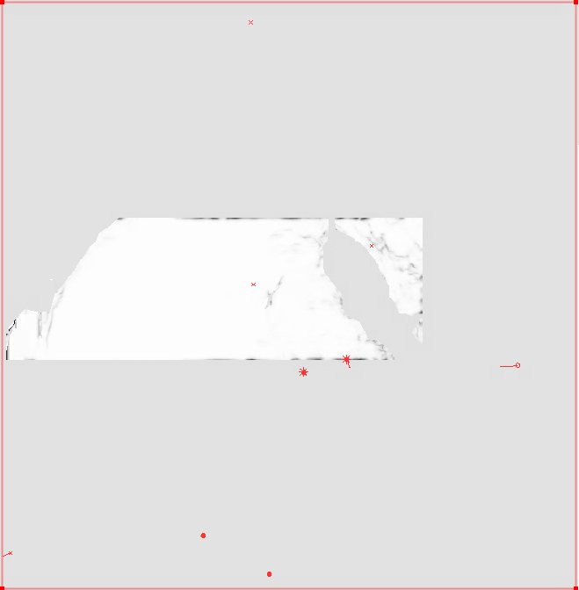
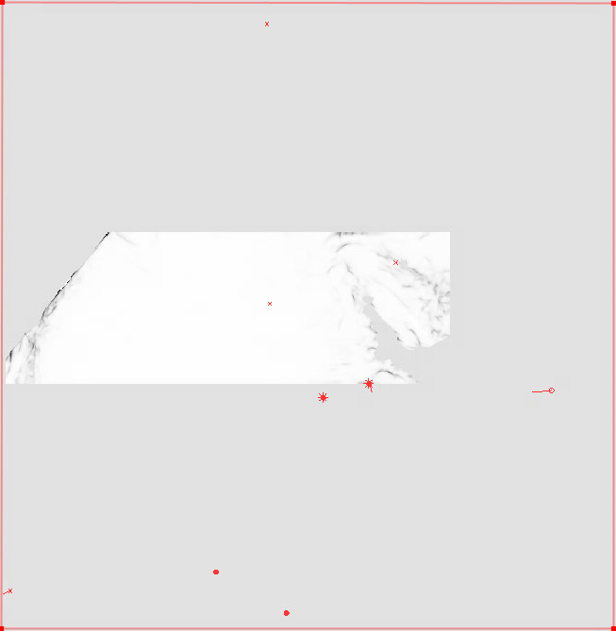
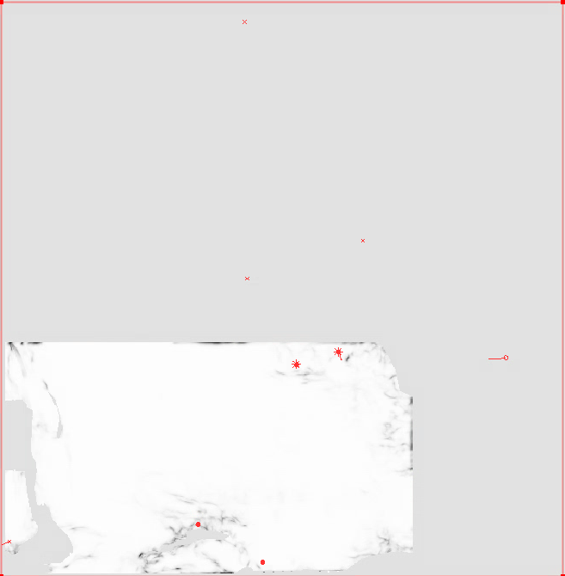
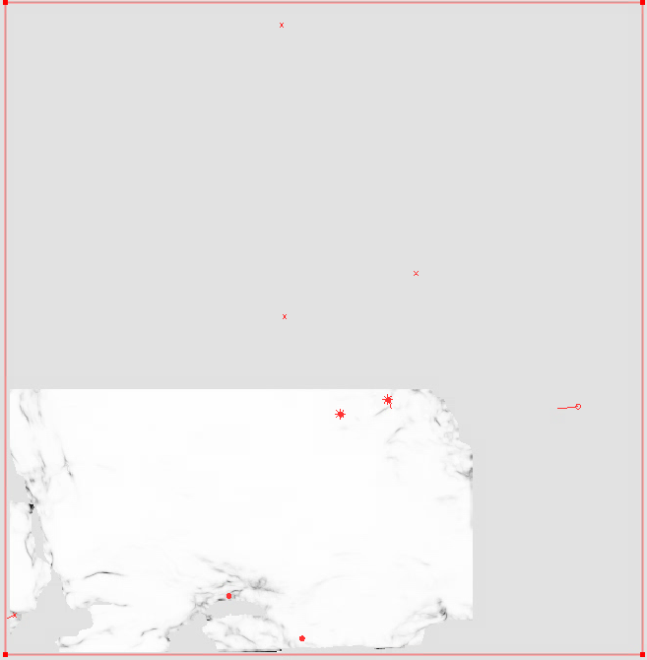

Atributos sísmicos geométricos
Atributo Fault Likelihood en Kimmeridgiano
Atributo Fault Likelihood en Cretácico
4A
4A
1
1
3B
3B
3A
3A
2A
2B
2C
2A
2B
2C
0
0
1A
1B
1B
1C
1A
1C
Fig. 22. Atributo sísmico Fault Likelihood en los mapas estructurales del por Kimmeridgiano y Cretácico. Resalta zonas de discontinuidad en una escala de 0 a 1, donde 1 indica alta discontinuidad y 1 continuidad.
Pág.20

Slide 25
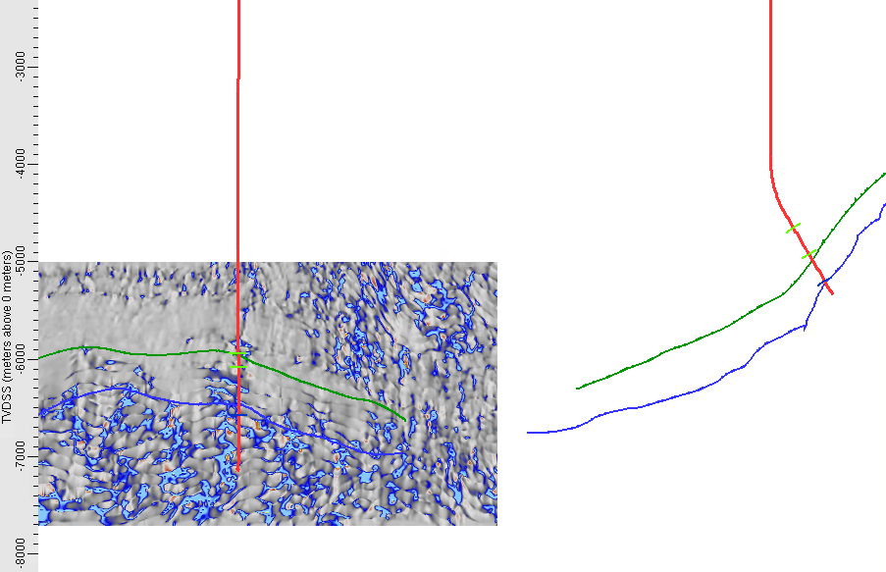
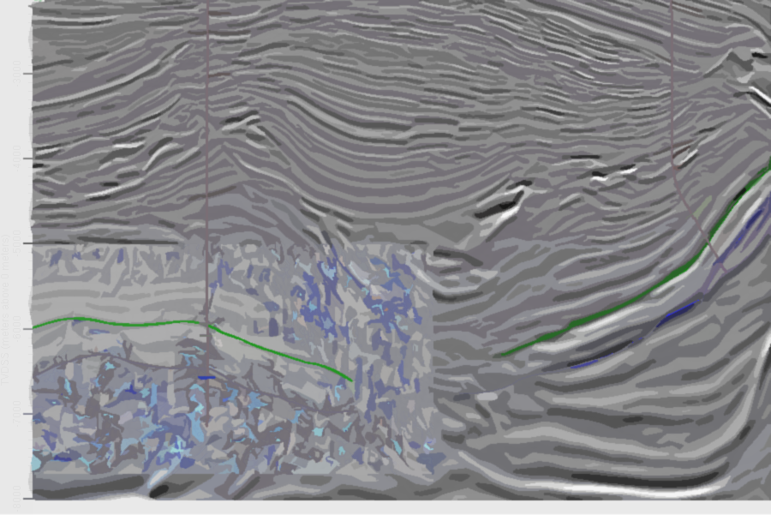
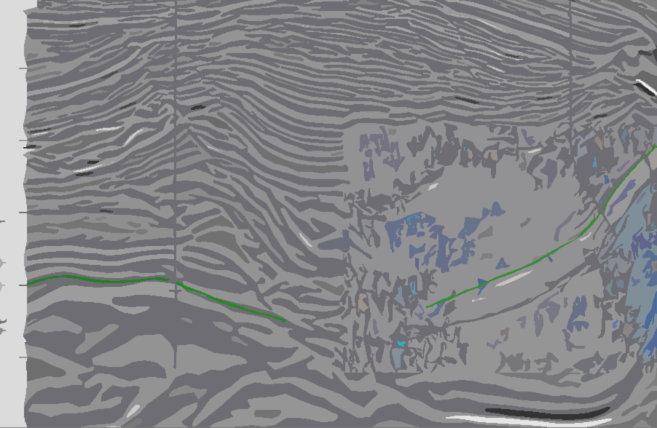
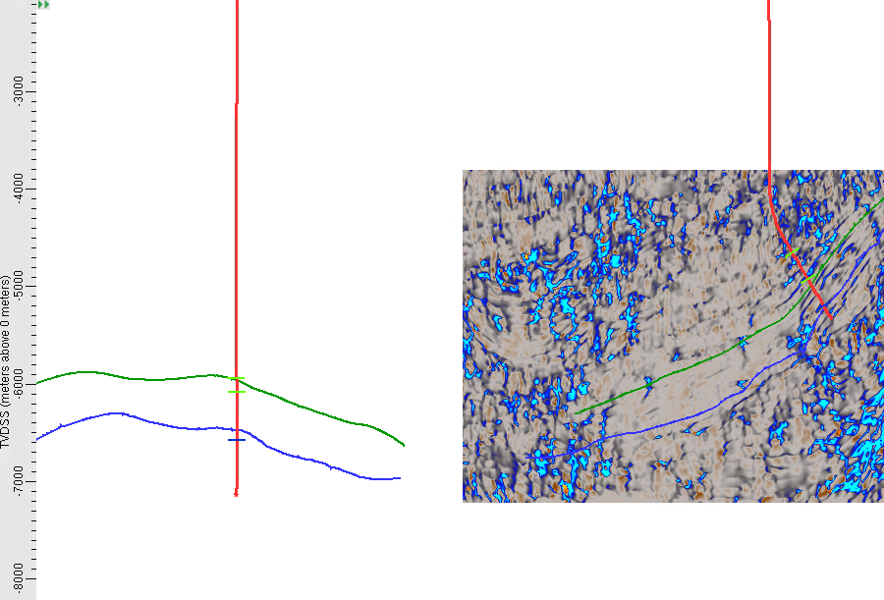
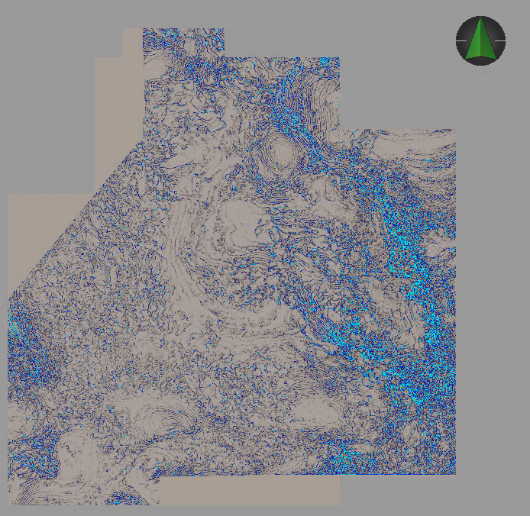
SW
2A
2B
2C
NE
E
?
?
sal
2A
2B
2C
Atributos sismicos geométricos
SW
Atributo Curvatura negativa
NE
E
2A
2B
2C
Fig. 23 : Respuesta del atributo Curvatura negativa. En cubo sísmico a un corte de profundidad de 5000 m
Pág.21

Slide 26
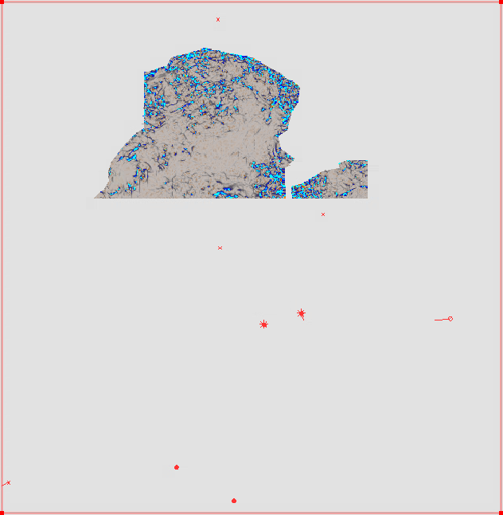
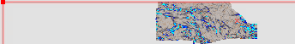

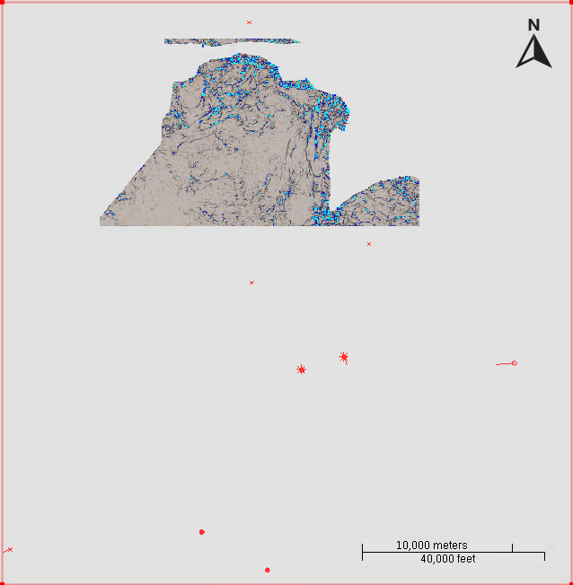
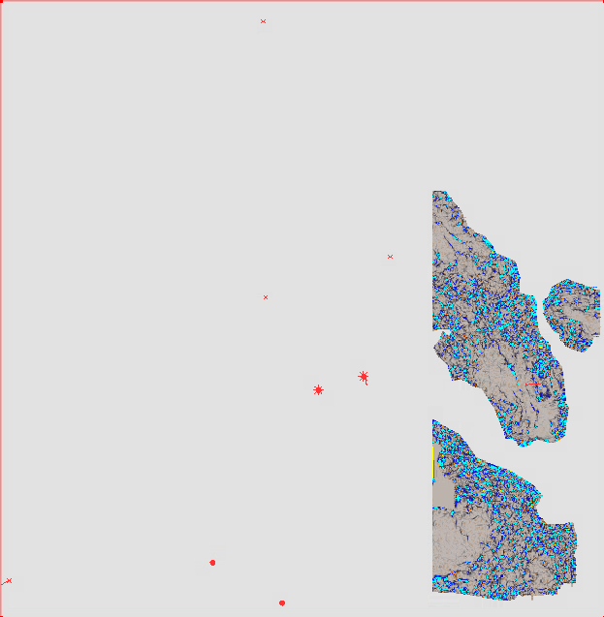

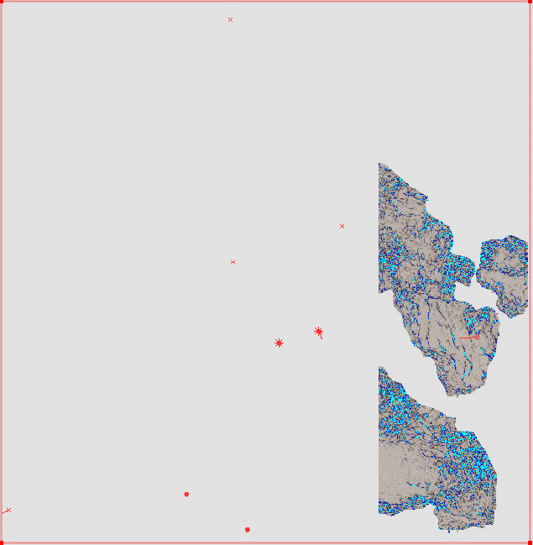
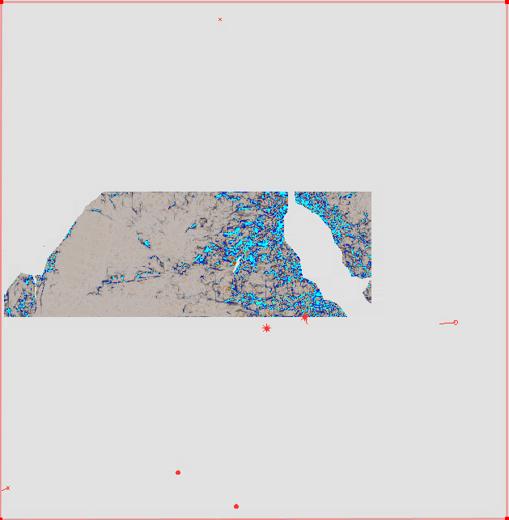
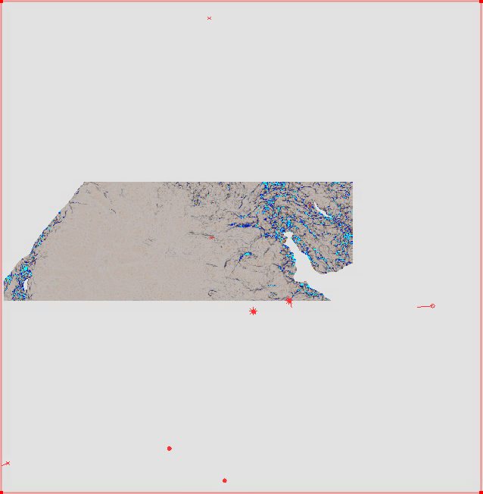
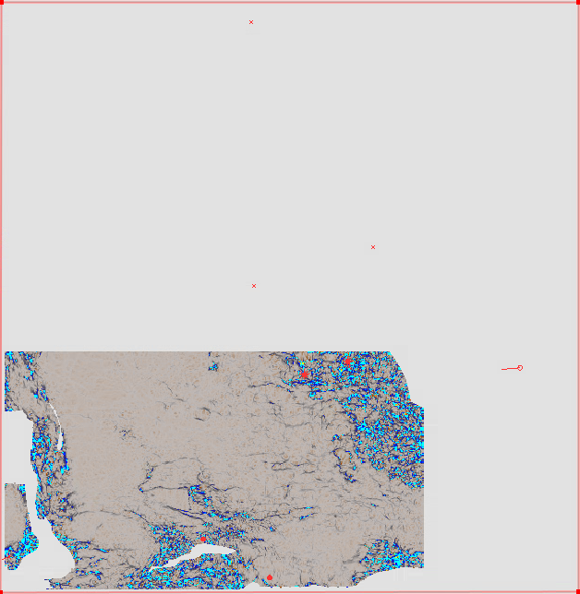
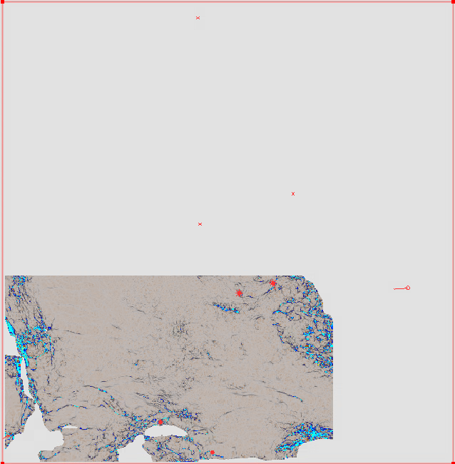


Atributos sísmicos geométricos
Atributo Curvatura negativa en Kimmeridgiano
Atributo Curvatura negativa en Cretácico
4A
4A
3B
3B
3A
3A
2B
2C
2A
2B
2C
2A
1B
1A
1B
1A
1C
1C
Fig. 24. Atributo sísmico Curvatura negativa en Kimmeridgiano y Cretácico. Responde a la forma de las discontinuidades asociadas por fallas o fracturas, resaltando cambios en la geometría de los reflectores.
Pág.22

Slide 27
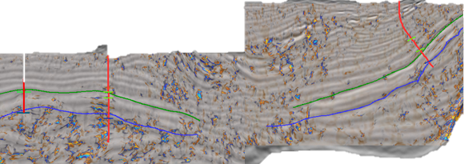




SW
2B
2A
NE
2C
E
?
?
sal
SW
Atributos sismicos geométricos
E
Atributo Curvatura media
NE
2A
2B
2C
2A
2B
2C
Fig. 25 : Respuesta del atributo Curvatura media. En cubo sísmico a un corte de profundidad de 5000 m
Pág.23

Slide 28











Atributos sísmicos geométricos
Atributo curvatura media en Kimmerigdiano
Atributo curvatura media en Cretácico
4A
4A
3B
3B
3A
3A
Atributos sismicos geométricos
Atributo Curvatura media
2A
2B
2C
2B
2C
2A
1B
1B
1A
1A
1C
1C
Fig. 26. Atributo sísmico Curvatura Media aplicados a los mapas estructurales del Kimmeridgiano y Cretácico. Calcula la curvatura media en cada punto del reflector, detectando variaciones en su forma.
Pág.25

Slide 30






Análisis de fracturamiento a nivel de pozo
Pág.27

Slide 31









Fault Likelihood
Curvatura Negativa
Pozo 2A - Cretácico
SE
NW
SE
NW
Cretácico
Kimmeridgiano
Cretácico
Kimmeridgiano
Curvatura Media
Respuesta del atributo con el registro FMI
SE
NW
Fracturas de 6092 m a 6095 m
Total: Fracturas 18
Cretácico
Kimmeridgiano
Pág.28

Slide 32







Fault Likelihood
Curvatura Negativa
Pozo 2A - Jurásico
SE
NW
SE
NW
Cretácico
Kimmeridgiano
Cretácico
Kimmeridgiano
Respuesta del atributo con el registro FMI
Curvatura media
SE
NW
Fracturas de 6499 m a 6506 m
Total: 31 fracturas
Cretácico
Kimmeridgiano
Pág.29

Slide 33






Análisis de fracturamiento a nivel de pozo
Pág.30

Slide 34








Fault Likelihood
Curvatura Negativa
Pozo 2B - Cretácico
W
E
W
E
Cretácico
Kimmeridgiano
Cretácico
Kimmeridgiano
Respuesta del atributo con el registro FMI
Curvatura Media
W
E
Fracturas de 6364 m a 6410 m
Total: 32 fracturas
Cretácico
Kimmeridgiano
Pág.31

Slide 35




Pozo 2B - Jurásico
Fault Likelihood
Curvatura Negativa
W
E
W
E
Cretácico
Kimmeridgiano
Cretácico
Kimmeridgiano
Respuesta del atributo con el registro FMI
Curvatura Media
W
E
Fracturas de 6723 m a 6727 m
Total: 25 fracturas
Cretácico
Kimmeridgiano
Pág.32

Slide 36






Análisis de fracturamiento a nivel de pozo
Pág.33

Slide 37








Fault Likelihood
Curvatura Negativa
Pozo 2C - Jurásico
W
E
W
E
Cretácico
Kimmeridgiano
Cretácico
Kimmeridgiano
Respuesta del atributo con el registro FMI
Curvatura Media
W
E
Cretácico
Kimmeridgiano
Fracturas de 5482 m a 5487 m
Pág.34

Slide 38





Atributo LH en CRTS
Atributo Curvatura Media en CRTS
Atributo Curvatura Negativa en CRTS
Red estereográfica 2A
2A
2B
2C
2A
2B
2C
2A
2B
2C
Red estereográfica 2B
Curvas de nivel con respuesta al atributo
Curvas de nivel con respuesta al atributo
Curvas de nivel con respuesta al atributo
Pág.35

Slide 39




Atributo LH en KMMRD
Atributo Curvatura media en KMMRD
Atributo Curvatura Negativa en KMMRD
Red estereográfica 2A
2B
2C
2B
2C
2B
2C
2A
2A
2A
1
Red estereográfica 2B
0
Curvas de nivel con respuesta al atributo
Curvas de nivel con respuesta al atributo
Curvas de nivel con respuesta al atributo
Pág.36

Slide 40




Atributo LH en CRTS
Atributo Curvatura Media en CRTS
Atributo Curvatura Negativa en CRTS
2B
2C
2A
2B
2C
2B
2C
2A
2A
Red estereográfica 2C
Curvas de nivel con respuesta al atributo
Curvas de nivel con respuesta al atributo
Curvas de nivel con respuesta al atributo
Pág.37

Slide 41




Atributo LH en KMMRD
Atributo Curvatura media en KMMRD
Atributo Curvatura Negativa en KMMRD
2B
2B
2B
2C
2A
2C
2A
2C
2A
1
Red estereográfica 2C
0
Curvas de nivel con respuesta al atributo
Curvas de nivel con respuesta al atributo
Curvas de nivel con respuesta al atributo
Pág.38

Slide 42

Tabla de resumen
Pág.39

Slide 43




Conclusiones y Resultados
Se propuso y evaluó una metodología para reducir la incertidumbre en la interpretación sísmico-estructural mediante la integración de atributos sísmicos y registro de imágenes. Los resultados fueron efectivos a nivel regional pero limitados a nivel de pozo debido a las diferentes escalas de observación.
Dicha limitación en la metodología indica que su uso debe entenderse como complemento de un proceso de interpretación y no como una solución por sí mismo, de ahí que deba realizarse con otros métodos; por ejemplo, atributos sísmicos basados en Machine Learning (¿Cuáles?) para minimizar la incertidumbre en la identificación de fracturas y fallas.
Pág.40

Slide 44

Preguntas
Pág.40

Slide 45
Referencias
Aghli, G., et al. (2014). Structural and fracture analysis using EMI and FMI image log in the carbonate Asmari reservoir (Oligo-Miocene), SW Iran. Journal of Petroleum Science and Engineering, 122, 169-184. https://doi.org/10.1016/j.petrol.2014.07.022
Arellano Gil, J., De la Llata Romero, R., Carreón Méndez, M. A., Morales Barrera, W. V., & Villarreal Morán, J. C. (2002). Ejercicios de geología estructural. Universidad Nacional Autónoma de México, Facultad de Ingeniería.
Biddle, K. T., & Wielchowsky, C. C. (1994). Hydrocarbon traps. En L. B. Magoon & W. G. Dow (Eds.), The petroleum system—From source to trap (pp. 219-235). AAPG Memoir 60.
Briseño Sotelo, J. A. (s.f.). Principios de interpretación sísmica-estructural y análisis de trampas petroleras.
Briseño Sotelo, J. A., Machorro Jiménez, M., Padilla Hernández, V. M., Salas Ramírez, J. O., Bravo Almazán, A. R., & Torres Filiberto, A. (2023). Restauración estructural en el Bloque Pox del Cinturón Plegado Akal y su posible relación con el origen de la secuencia sísmica caótica del Mioceno. Gerencia de Estudios Regionales, Subdirección de Exploración, Pemex, Ciudad del Carmen, Campeche. Artículo recibido en junio de 2022, evaluado y aceptado en febrero de 2023.
Burg, J. P. (2020). Faults and joints. ETH Zürich. Recuperado de https://www.files.ethz.ch/structuralgeology/jpb/files/english/3faults.pdf
Cayros Group. (n.d.). Borehole geology services. Cayros. Recuperado el 3 de marzo de 2025, de https://www.cayrosgroup.com/borehole-geology-services
Chopra, S., & Marfurt, K. J. (2007). Seismic attributes for prospect identification and reservoir characterization (S. J. Hill, Ed.). Society of Exploration Geophysicists.
Comisión Nacional de Hidrocarburos. (2014). Atlas geológico de las cuencas del sureste (versión 3). https://hidrocarburos.gob.mx/media/3094/atlas_geologico_cuencas_sureste_v3.pdf
Pág.41

Slide 46
Referencias
Empresa de Energía EBN. (2014). Petrel spectral decomposition. https://www.ebn.nl/wp-content/uploads/2014/11/ONE_RV_Petrel_spectr_decomp.pdf
Equipo 2 SAEP. (s.f.). Análisis de atributos. Weebly. https://equipo2saep2016-1.weebly.com/blog/analisis-de-atributos
Fossen, H. (2010). Structural geology. Cambridge University Press. https://doi.org/10.1017/CBO9780511777806
Gómez Priego, O. (2024). Contexto geológico del sistema petrolero de la Cuenca del Sureste de México. Arandú, 11(2). https://doi.org/10.69639/arandu.v11i2.399
Gómez Priego, O. (2024). Contexto geológico del sistema petrolero de la Cuenca del Sureste de México. Revista Científica Internacional Arandu UTIC, 11(2), 2109-2110. https://doi.org/10.69639/arandu.v11i2.399
Gutiérrez Vázquez, G., Castellanos Calvo, R., & Villaseñor Rojas, P. E. (2019). Aplicación de datos sísmicos con procesamiento multicomponente PP-PS para la reinterpretación del modelo de deformación de los campos Zaap y Maloob. Artículo presentado en el Congreso Mexicano del Petróleo (CMP), México. Recuperado de https://issuu.com/solucioncuatro.4/docs/boletin4_cd5deaeb857fd0/s/12224567
Martínez–Ibarra, R. (1999). Estudio de inclusiones fluidas en dolomita asociados a emplazamiento de hidrocarburos: Parte sur del Campo Cantarell, Zona Marina–Campeche. UNAM, Tesis de Maestría, 90 p.
Moya García, C. U., García Cortés, M., Benítez Canchola, M. B., Fuentes Pacheco, L. F., Prieto Ríos, E., Altamira Areyán, A., & Roldán Hernández, E. (2019). Deepwater prospective resources of Mexico: Perdido Area, Mexican Ridges, and Saline Basin, deepwater Gulf of Mexico. General Directorate of Petroleum Potential Assessment. https://www.gob.mx/cms/uploads/attachment/file/527025/Deepwater_Prospective_Resources_of_Mexico_Publishing_2019_DGEPP_low.pdf
Nesson, R. A. (2001). Evaluating fractured reservoirs: Introduction geologic analysis of naturally fractured reservoirs (2nd ed.). Professional Publishing.
Pág.42

Slide 47
Referencias
Ornero, S. A., Millett, J. M., Lima, E. F. de, Menezes de Jesus, C., Bevilaqua, L. A., & Marins, G. M. (2023). Emplacement dynamics of a complex thick mafic intrusion revealed by borehole image log facies analyses: Implications for fluid migration in the Parnaíba Basin petroleum system, Brazil. Marine and Petroleum Geology, 157, 106378. https://doi.org/10.1016/j.marpetgeo.2023.106378
Ortega Olmos, J. (2016). Interpretación y validación de un modelo estructural 3D de un sector del Pilar Reforma-Akal, SE de México (Tesis de ingeniería geológica). Instituto Politécnico Nacional, Escuela Superior de Ingeniería y Arquitectura, Unidad Ticomán, Ciudad de México.
Padilla y Sánchez, R. J. (2007). Evolución geológica del sureste mexicano desde el Mesozoico al presente en el contexto regional del Golfo de México. Boletín de la Sociedad Geológica Mexicana, 59(1), 19-42. http://dx.doi.org/10.18268/BSGM2007v59n1a3
Padilla y Sánchez, R. J. (2021). Métodos modernos de geología estructural. Universidad Nacional Autónoma de México. Recuperado de http://www.dict.unam.mx/Libros1/Padilla_Libro_de_Geologia_Estructural_Digital_2021_V_Final/Padilla_y_S%C3%A1nchez_2021_M%C3%A9todos_Modernos_de_Geolog%C3%ADa_Estructural_V_Final_Jun21.pdf
Peterson Rodríguez, R. H., Hernández Peñaloza, J. J., Heyn, T., et al. (2013). Modelo de evolución estructural para entender el desarrollo de las trampas estructurales de hidrocarburos en la zona costa afuera de la porción occidental en la Sonda de Campeche, México. Congreso Mexicano del Petróleo, Cancún, Quintana Roo, junio 5-8.
Rodríguez del Ángel, U. de J. (2023). Prediction of sub-seismic faulting and fracturing in Mesozoic carbonate rocks, Southern Gulf of Mexico (Doctoral dissertation). The University of Leeds.
Schultz, R. A., & Fossen, H. (2008). Terminology for structural discontinuities. AAPG Bulletin, 92(7), 853-867. https://doi.org/10.1306/03120807050
Universidad Nacional Autónoma de México. (s.f.). Fallas y fracturas [PDF]. Universidad Nacional Autónoma de México. https://usuarios.geofisica.unam.mx/gvazquez/yacimientosELIA/zonadesplegar/Clases/Clase%252011%2520Fallas%2520y%2520fracturas.pdf
van Hout, M. (2022, 31 de marzo). Removing noise and artifacts from (Thinned) Fault Likelihood. dGB Earth Sciences.
Pág.43

Slide 48

Lecciones aprendidas
La industria del sector del hidrocarburo requiere una visión multidisciplinaria para llegar a conclusiones realmente objetivas.
El entendimiento de las escalas resulta ser más complejo de lo que inicialmente pensé. Al estar en la estación mapeando un cubo sísmico, es fácil pasar por alto las escalas regionales.
Durante estos seis meses de estadía, tuve la oportunidad de conocer a personas que me ayudaron a ampliar mi perspectiva más allá de lo que se enseña en los libros y en la escuela.
El hecho de contar con personas dispuestas a compartir sus amplios conocimientos adquiridos a lo largo de años de experiencia me motiva a hacer lo mismo. Si algún día tengo la oportunidad de enseñar o dar algún consejo, lo haré con gusto.
En esta industria, siempre es necesario estar dispuesto a recibir críticas. Dado que los resultados interpretativos pueden generar diferentes puntos de vista, es crucial abordar las críticas de manera constructiva y nunca tomarlas de forma personal.

